Slide 1
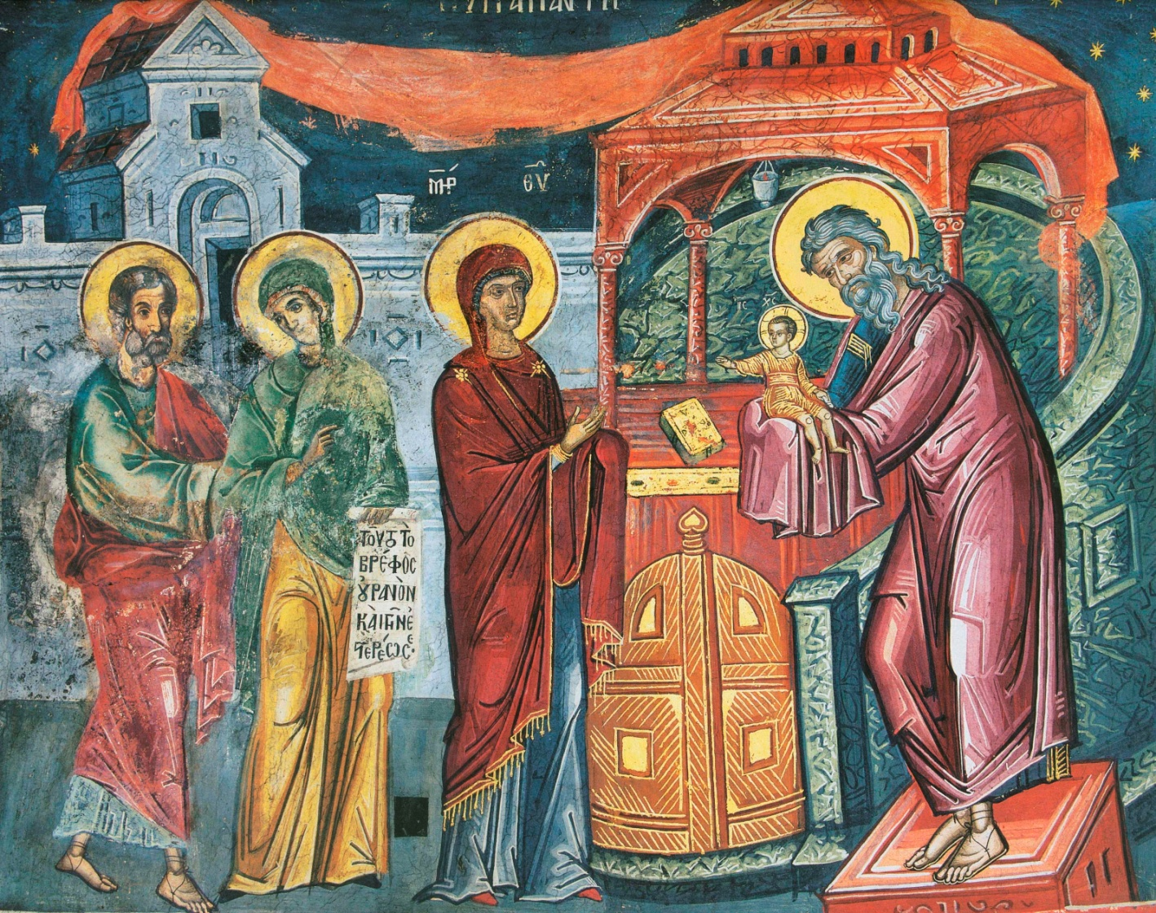
Сретение Господне

Slide 2
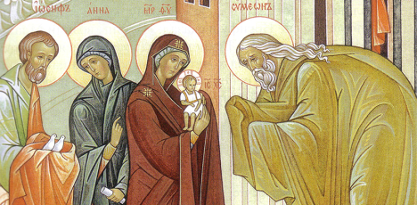
Според еврейския закон всяко новородено момче на 40-тия ден трябвало да се представи в храма.

Slide 3
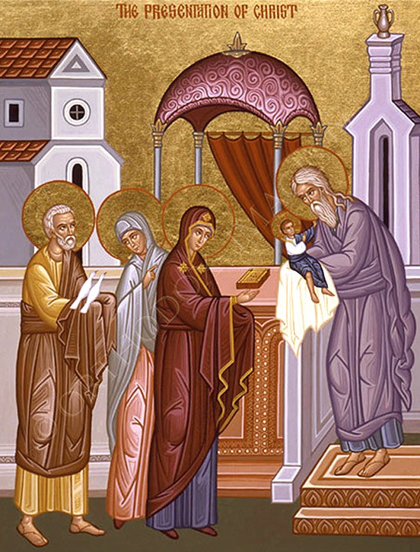
Богомладенецът Иисус Христос също бил представен в храма на 40-тия ден.
Според обичая, родителите му донесли в храма двойка гълъби.

Slide 4
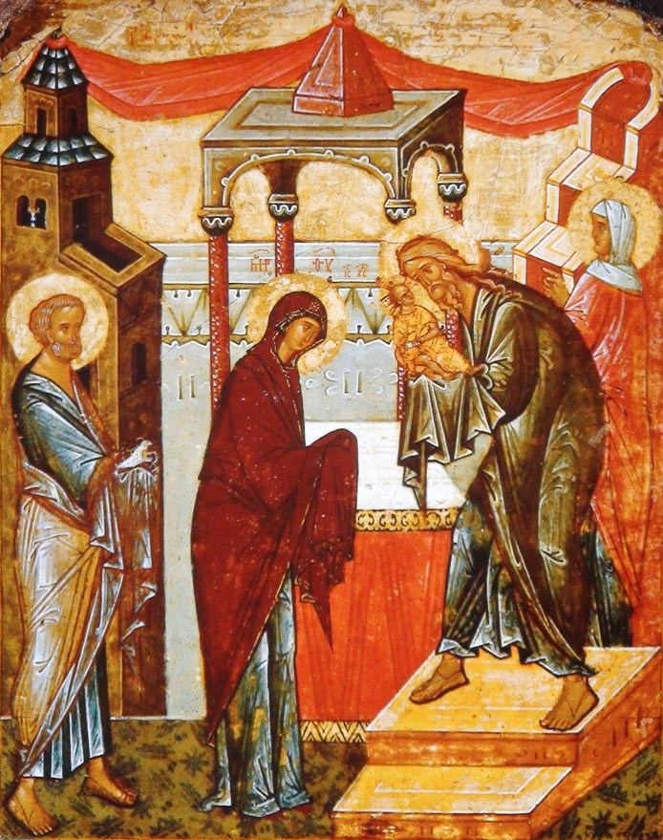
В храма ги посрещнал праведният старец Симеон. На него му било предсказано, че няма да умре, докато не види Спасителя.

Slide 5
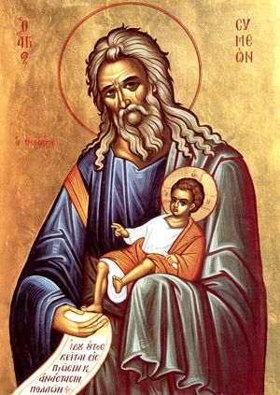
Свети Симеон е наречен Богоприимец, защото взел Богомладенеца на ръце при представянето Му в храма.
Той се зарадвал, че е видял Спасителя и вече може да си отиде от този свят.
www.pravoslavieto.com

Slide 6
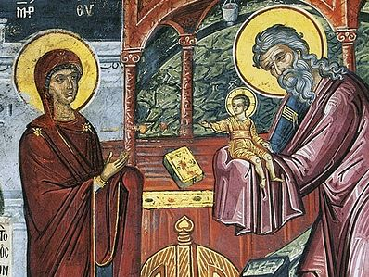
А на света Дева Мария казал: „На сама тебе меч ще прониже душата”, предсказвайки, че тя ще види своя Син разпънат на кръст.

Slide 7
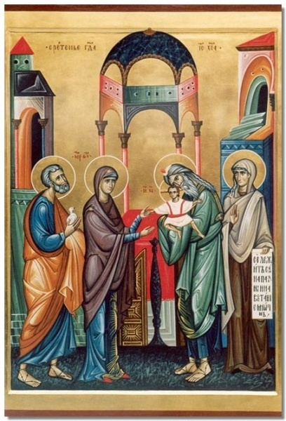
В същия храм живеела и пророчица Ана, която очаквала Христос.
Щом Го видяла, тя гласно потвърдила, че това е дългочакания Спасител.
www.sveta-nedelia.org

Slide 8
Сретение Господне
2 февруари
Думата “сретение” означава “среща”.
На празника Сретение Господне ние възпоменаваме как пророците Симеон и Ана посрещнали в храма Богомладенеца Иисус Христос.

Slide 9
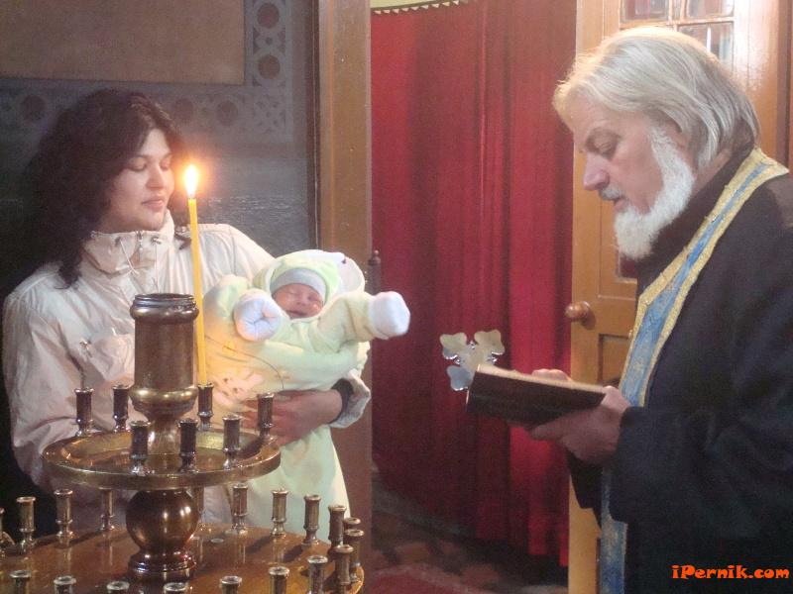
По примера на света Богородица, православната църква е установила всеки младенец да се представи в Божия храм на 40-тия ден от раждането му.
Свещеникът чете „чиста молитва” над родилката и благославя младенеца.

Slide 10
Въпроси към урока:
Какво означава думата “сретение”?
Кога света Богородица и праведният Йосиф занесли Богомладенеца да Го представят в храма?
Кой ги посрещнал там?
Кога празнуваме Сретение Господне?
Кога за пръв път младенците се отнасят в храма и на майката се чете чиста молитва?

